Slide 1
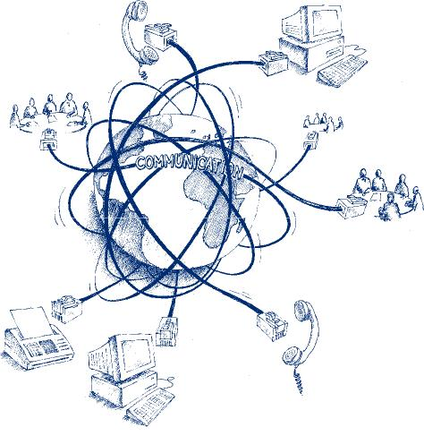
Optimierte Kooperation von
HTTP/2 und Multipath TCP
Betreuer: Alexander Frömmgen
Source: http://www.sycor-asia.com/opencms/as/products_services/complementary_services/Telecommunication/

Slide 2
Inhalt
  Grundlagen
  Ziel der Arbeit
  Herangehensweise
  Implementierung
  Evaluation
  Ergebnis
  Weitere Ideen
Notes:
folie weg?

Slide 3
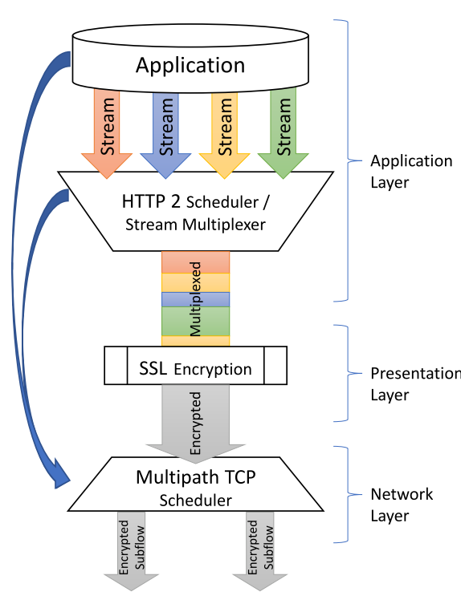
Einführung
HTTP/2
  HyperText Transfer Protocol
  Semantik beibehalten
  effizienteres Binärprotokoll
  für uns wichtig: nur eine TCP-Verbindung
Multipath TCP
  Transmission Control Protocol
  mehrere Pfade zu einer MPTCP-Verbindung „zusammenschalten“
  → schneller, zuverlässiger
Ziel
  Bessere Scheduler-Entscheidungen durch Kooperation
Notes:
Bei HTTP2 handelt es sich um die neueste Version des Hypertext Transfer Protocols, also des Protokolls über das Webseiten geladen werden. Die Semantik wurde beibehalten, also die Logik der Anwendung die HTTP nutzt muss nicht verändert werden. …
ist schon im Einsatz: Serverseitig – Google – apache, nginx
Clientseitig – Firefox, Chrome
für uns wichtig: alle requests einer seite auf einer TCP/TLS-Verbindung durch Multiplexing
Multipath TCP – Erweiterung des Transmission Control Protocol. TCP – Basisprotokoll auf dem das Internet aufbaut – ermöglicht zuverlässige Verbindungen über unzuv. Netzwerke
MPTCP – „zwei Leitungen sind besser als eine“
→ schneller (höherer Datendurchsatz), zuverlässiger durch Backup-Pfade
Entscheidung: welches Segment (Datenpaket) auf welche Leitung? → Scheduler
Ziel der Arbeit: Webseiten laden optimieren - durch bessere Entscheidungen im MPTCP Scheduler - durch Infos aus den darüber liegenden Schichten (blaue Pfeile)
bessere Abwägung – interaktive Anw. / großer Download…

Slide 4
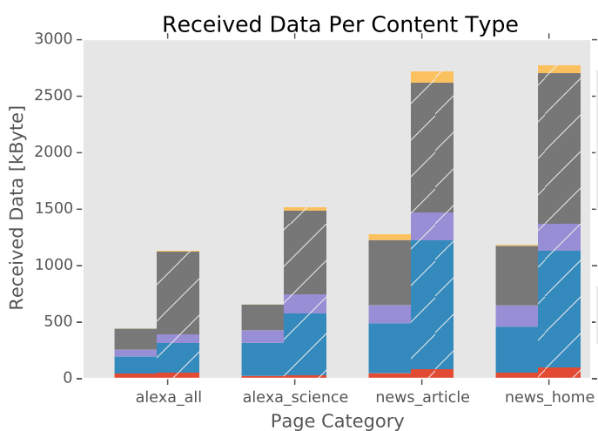

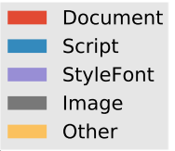
Herangehensweise
Metriken für Webseiten-Performance
  DOMContentLoaded
  First Meaningful Paint
  Load
Analyse des Aufbaus von Webseiten
  Bilder und Skripte
    größte Datenmenge, Anzahl Requests
    Bilder: nach DOM
  Document und Style
    vor DOM
Notes:
+ wo ist JS im Document (wann vor/nach dom ready)

Slide 5
Herangehensweise
Kooperation
  Anwendung gibt beschreibende Hinweise
  Multipath TCP Scheduler bezieht diese in Entscheidung ein
  alternativ: Anwendung wählt zu verwendenden Algorithmus
Optimierungen
  Bei Verbindungen mit unterschiedlicher Latenz:
    Nur eilige Ressourcen über schnellere, aber teurere Verbindung senden
  Bei Paketverlust / schwankender Latenz:
    Latenzkritische Anfragen redundant über mehrere Verbindungen senden
  Wenn Übertragung fast fertig:
    Letzte Segmente erneut senden
Notes:
Vorteil: höchste Flexibilität bei Scheduler-Entwicklung
keine detaillierten Kenntnisse von MPTCP in der Anwendungsschicht erforderlich
Nachteil: Anwendungsspezifika im MPTCP Scheduler nötig
-

Slide 6
HTTP/2 Scheduler /
Stream Multiplexer
Multipath TCP
Scheduler

Slide 7
Implementierung
Webserver als Grundlage
  Nghttpd
    Referenzimplementierung für libnghttp2
      verwendet in Apache HTTP Server
    Volle HTTP/2-Unterstützung
    Gut anpassbar
Multipath TCP
  Implementierung im Linux-Kernel
  RBS: durch Skripte steuerbarer Scheduler
  Kooperation über Socket Options:
    Auswahl des Scheduler-Skripts
    Metainformation zu Datenstrom
    Register

Slide 8
Implementierung
Anpassungen an Nghttpd
  RBS-Skript auswählen
  Content Type der Streams ermitteln
  Metainformation über Buffer beibehalten, an Scheduler weiterreichen
  Füllstand des Buffers über Register weitergeben
Messungen automatisieren
  Google Chrome Entwicklertools
  Ladezeiten
  Ressourcen: Anzahl, Größe, Typ, Origin
Notes:
Bild nghttpd components einfg.

Slide 9
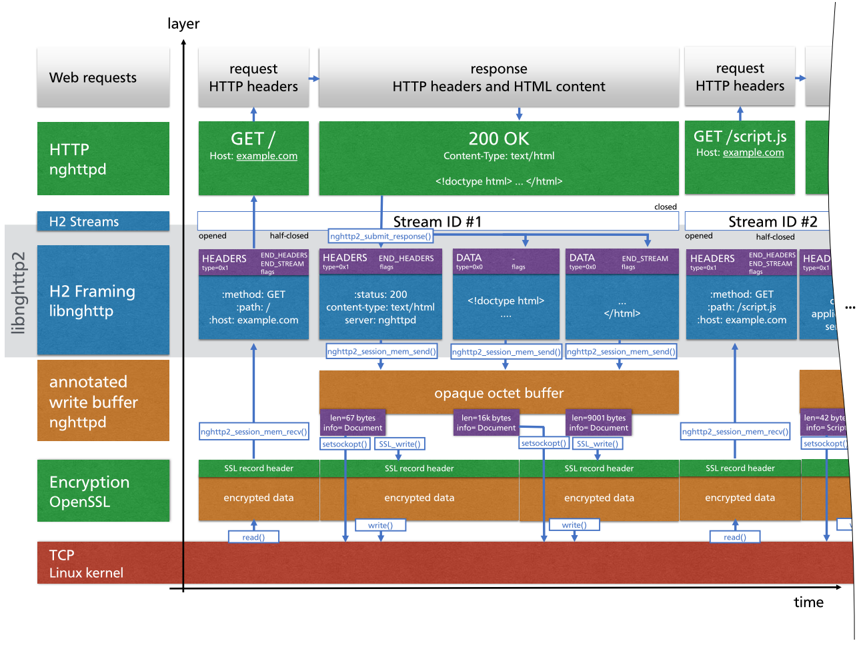

Slide 10
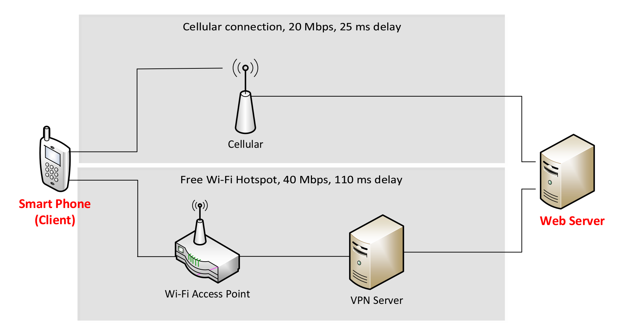
Evaluation
Notes:
Bei Verbindungen mit unterschiedlicher Latenz:
Nur eilige Ressourcen über schnellere, aber teurere Verbindung senden

Slide 11
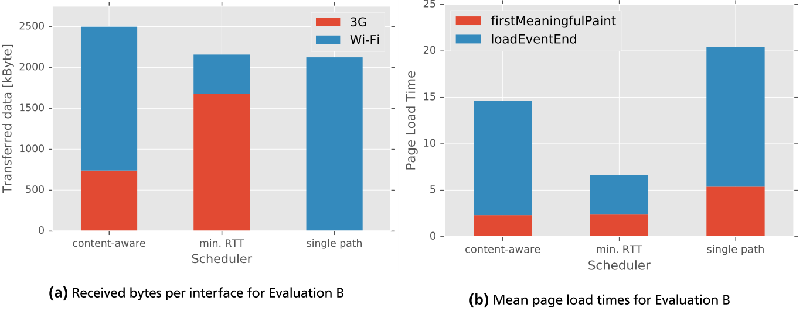
Evaluation
  Durch Multipath TCP halbierte Ladezeit
  Mit Scheduling-Hinweisen nur 34% der Daten auf „teurem“ Pfad
[sec]
Notes:
In evaluations A and B, we show speed-ups of 50% compared to single path TCP by ofﬂoading segments to a faster, but more expensive subﬂow.
To achieve this, only 34% of the data needs to be transmitted on the more expensive subﬂow with the content-aware scheduler, instead of 75% with the non-content-aware
reference scheduler.
Therefore we halve the loading time with only 45% of the extra cost.

Slide 12
Ausblick
Ergebnisse
  Optimierung durch Hinweise aus der Anwendungsschicht möglich
  Bessere Kompromisse zwischen Geschwindigkeit und Ressourcennutzung
  Abhängig von Netzwerksituation
    z.B. Verbindungen mit unterschiedlicher Latenz
Weitere Ideen
  Scheduler auf Clientseite einbeziehen
  Untersuchung mit (simuliertem) Nutzerverhalten auf dynamischen Webseiten
  Zur praktischen Nutzung: Portierung auf z.B. Apache
  Scheduler anhand Netzwerksituation wählen
  Verbesserung der automatischen Content-Type-/Prioritäts-Erkennung
Notes:
+automatische

Slide 13

Thank you for your attention! Questions?

